Slide 1




Graphisme
Cartes de visites
Affiches
Flyers
Autres

Slide 2
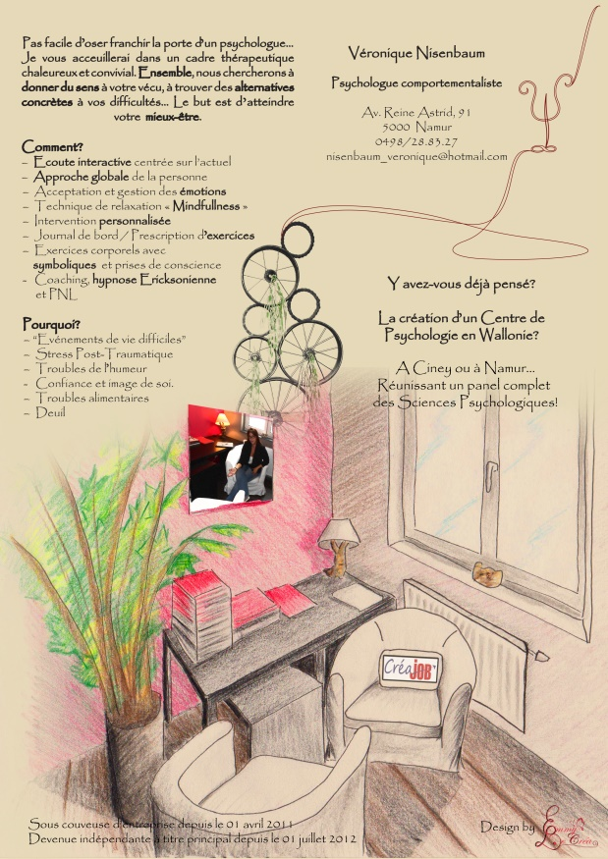

Graphisme
Cartes de visites
Affiches
Flyers
Autres

Slide 3



Graphisme
Cartes de visites
Affiches
Flyers
Autres

Slide 4
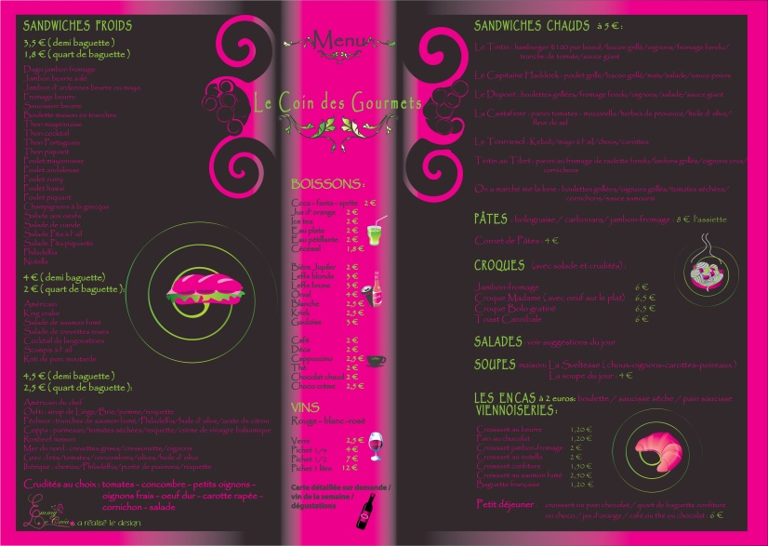



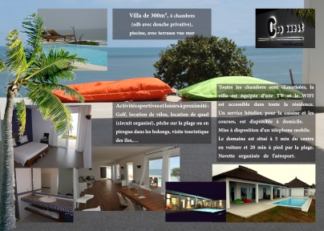
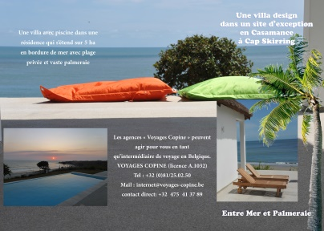
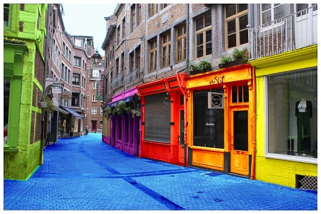
Graphisme
Cartes de visites
Affiches
Flyers
Autres

